Slide 1
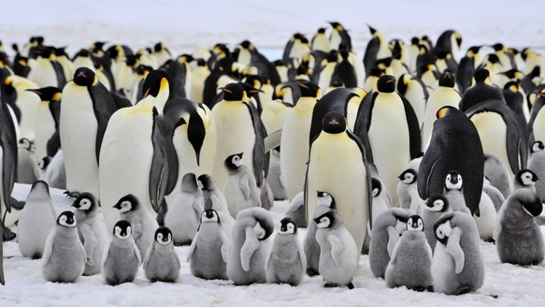
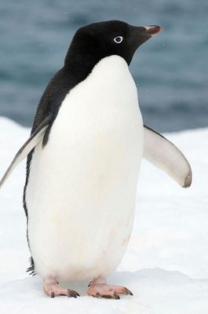
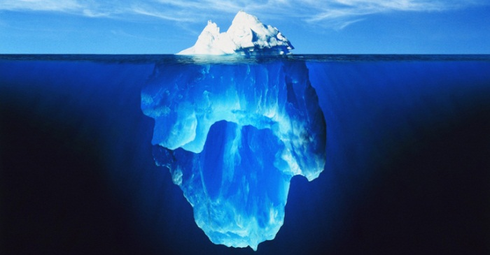
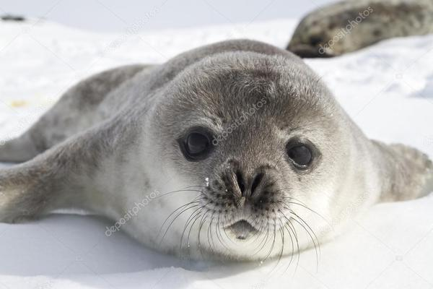
A slide presentation of the concepts in our story

Slide 2
SOPHIE GOES SOUTH STORYTELLING

Slide 3
SOPHIE GOES SOUTH STORYTELLING

Slide 4
Alison Lester bu kitabın yazarı... Alison Lester is the author of this book ...

Slide 5
Antarktika, Güney Yarımkürenin en güneyinde bulunan ve Güney Kutbu'nu içeren kıtadır. Antarctica is the continent in the southernmost part of the Southern Hemisphere that includes the South Pole.

Slide 6
Aurora Australis bir buzkıran gemisidir. Aurora Australis is an icebreaker ship.

Slide 7
AURORA AUSTRALIS

Slide 8
SOPHIE GOES SOUTH
Alison Lester at Aurora Australis
Alison Lester Aurora Australis’te

Slide 9
Antartika buzdağlarıyla kaplıdır. Antarctica is covered with icebergs.

Slide 10
Buzdağı;kutup denizlerinde yüzen büyük buz kütlesidir. Iceberg is the big ice floe floating in the polar seas.

Slide 11
BUZDAĞLARI ICEBERGS

Slide 12
Mawson İstasyonu Antarktika'da bulunan bir Avustralya araştırma istasyonudur. Mawson Station is an Australian research station located in Antarctica.

Slide 13
Horseshoe Adası, Antarktika 'nın batısında bulunan bir adadır. Horseshoe Island is an island located west of the Antarctic .

Slide 14
Adelie pengueni, penguengiller familyasından Antarktik bir penguen türü. Boyu 45–70 cm aralığında, ağırlığı yaklaşık 5 kilogram dır. Adelie penguin is an Antarctic penguin species from the penguin family. Its length is between 45-70 cm and its weight is approximately 5 kilograms.

Slide 15
İmparator penguenler penguengiller familyasının en büyük türüdür.Soguktan korunmak icin birbirlerine bitisik sekilde suru halinde yasarlar,tatli yavrularini buyuyene kadar ayaklarinin arasinda,tuylerinin icinde saklarlar. Emperor penguins are the largest species of the penguin family. They live adjacent to each other in order to protect them from cold, they keep their sweet puppies between their feet and in their feathers until they are satisfied.

Slide 16
Weddel fokları Antartikada yaşarlar.Sevimli ve insan dostudur.Yağlı bir bedene ve kusursuz bir görme yetisine sahiptir. Weddel seals live in Antarctica. They are cute and human friendly. They have an oily body and perfect vision.

Slide 17
Balinalar büyük deniz hayvanıdır. Balinalar iletişim için de sesleri kullanırlar. Whales are large sea animals. Whales also use sounds for communication.

Slide 18
Güney Kutbu'nda yeryüzünün en soğuk ve en fırtınalı iklimi egemendir.Dondurucu kar fırtınaları günlerce sürer. The coldest and stormest climate in the world is dominant in the South Pole. Freezing snow storms last for days.

Slide 19
Kutup ışıkları ya da Kutup aurorası, Kutup bölgelerinde gökyüzünde görülen, yeryüzünün manyetik alanı ile Güneş'ten gelen yüklü parçacıkların etkileşimi sonucu ortaya çıkan doğal ışımalardır. Polar lights, or Polar auroras, are natural radiations that appear in the sky in the Arctic regions, resulting from the interaction of earth's magnetic field and charged particles from the Sun.

Slide 21
eTwinning projesi için hazırlanmıştır. Prepared for the eTwinning project. by Emel Şan

